Slide 1
СУПЕР
-
БЛИЦ

Slide 2
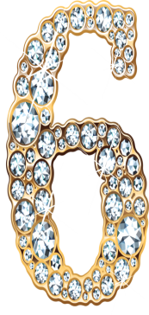
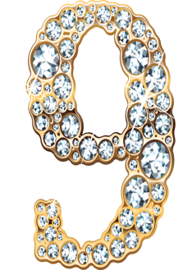
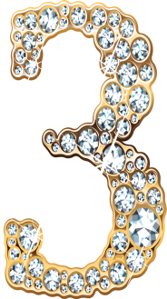
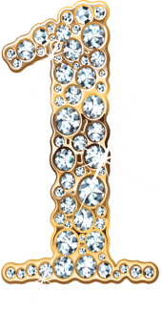
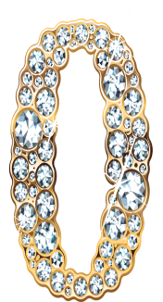
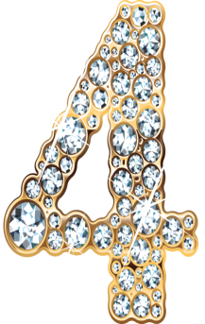
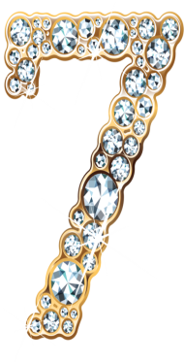
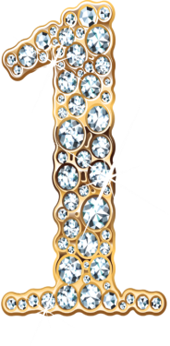
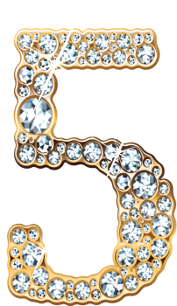
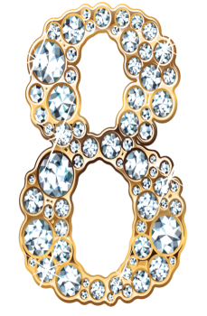
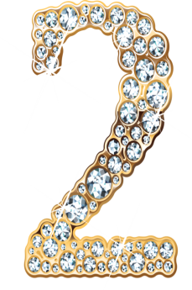
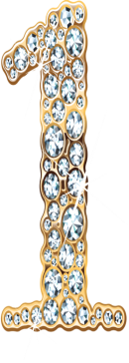
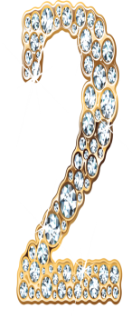

Slide 3
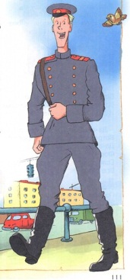
Назовите фамилию дяди
Стёпы?
а) Семёнов;
б) Степанов;
в) Михалков;
г) Иванов.

Slide 4
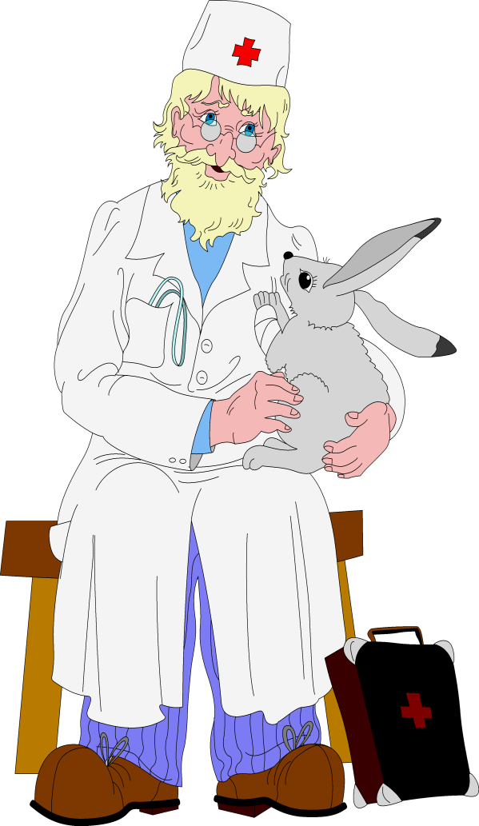
2. Что вылечил зайчику добрый
доктор Айболит?
а) ушки
б) зубки
в) ручки
г) ножки

Slide 5
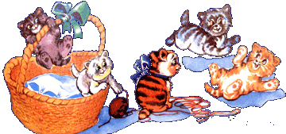
3. Сколько котят родилось у
кошки?
а) Три;
б) Пять;
в) Один;
г) Десять.

Slide 6
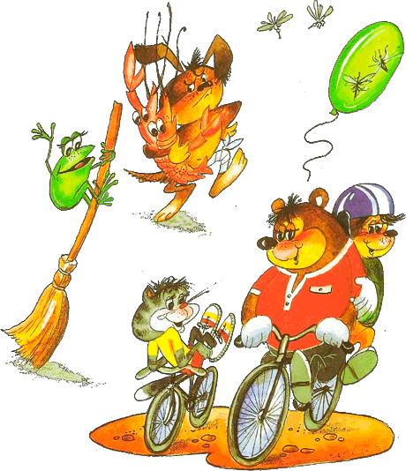
4.На чем ехала жаба в сказке «Тараканище»?
а) на велосипеде
б) на трамвае
в) на хромой собаке
г) на метле

Slide 7
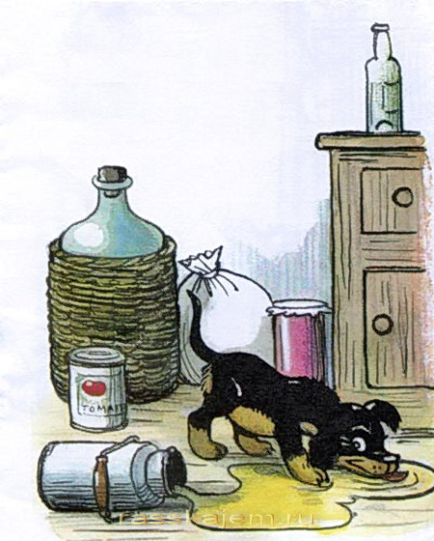
5. С чем был жбан, который перевернул щенок ?
а) с вареньем
б) с творогом
в) с медом
г) с ягодами.

Slide 8
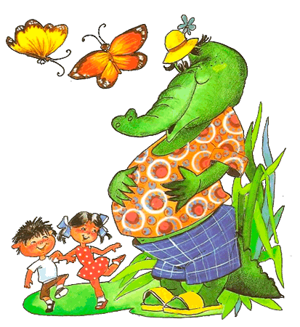
6. Кто проглотил Бармалея из
одноименной сказки?
а) акула
б) горилла
в) крокодил
г) гиппопотам

Slide 9
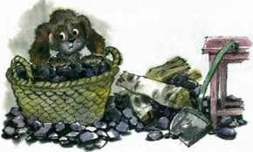
7. Чем измазался Трезор?
а) мелом
б) краской
в) углем
г) вареньем

Slide 10
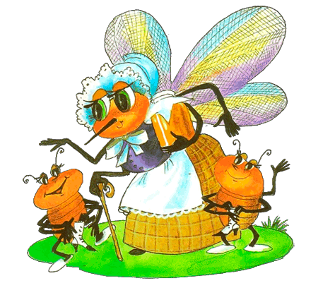
8. Чем угощала Муха-Цокотуха Бабочку-красавицу?
а) медом
б) вареньем
в) конфетами
г) пряниками

Slide 11
9. Какого цвета шар купили ребятам ?
а) Синий – синий, презеленый, красный шар
б) Желтый
в) Фиолетовый
г) Красный

Slide 12
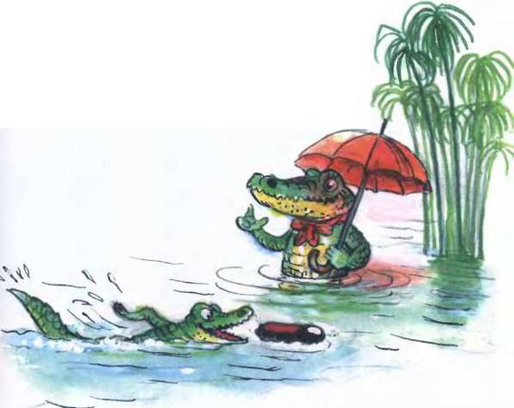
10. Что в сказке «Телефон» попросил прислать Крокодил?
а) калоши
б) перчатки
в) шоколад
г) книжки

Slide 13
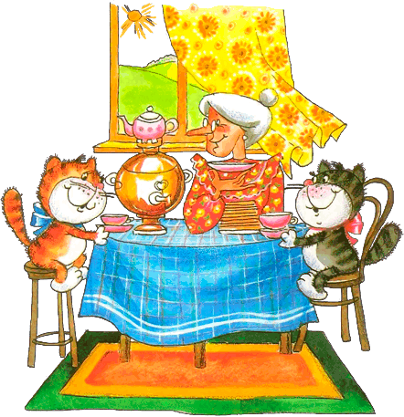
11. Как звали бабушку, у которой убежала посуда?
а) Марья Петровна
б) Варвара Ивановна
в) Федора Егоровна
г) Серафима Андреевна

Slide 14
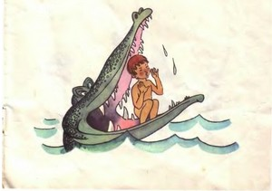
12. Кто проглотил Фому во сне?
а) слон
б) тигр
в) крокодил
г) жираф

Slide 15
МОЛОДЦЫ!!

